Slide 1
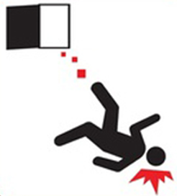
추 락
주 의
추락위험이 있으니 비상시외 사용을 금합니다

